Slide 1
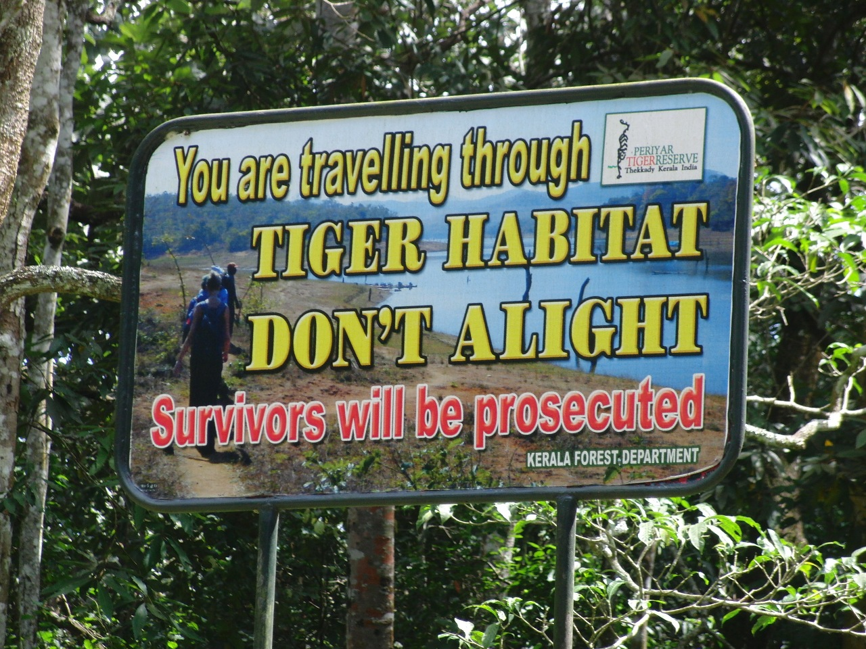
Sie reisen durch
TIGER LEBENSRAUM
NICHT AUSSTEIGEN
Überlebende werden strafrechtlich verfolgt
Notes:
Alight = aussteigen / anzünden, zündeln

